Slide 1
Ferramenta para Anonimização
Contexto
Anonimização por Sobreposição
Anonimização por Substituição
Ferramenta Útil
Prof. Enzo Seraphim
Considerações

Slide 2
Normativos
Lei Geral de Proteção de Dados Pessoais, Lei nº 13.709/2018
Definição de Anonimização: “utilização de meios técnicos razoáveis e disponíveis no momento do tratamento, por meio dos quais um dado perde a possibilidade de associação, direta ou indireta, a um indivíduo”
Contexto

Slide 3
Origem do Risco
Protocolo#2022081910207
Agosto/2023 — Comitê LGPD
Buscar solução para anonimização de dados pessoais nas ferramentas word e adobe acrobat
Protocolo#202304271005
março/2023 — Usuário informado risco de dados violação de dados pessoais
Edição de documentos em pdf
Contexto

Slide 4
Normativos
Gestão de Risco UNIFEI 2023
Prevenção de Risco tratado pela DTI
Risco: Violação de Dados Pessoais
Ação: Anonimização Dados Pessoais
Porque: Legislação (nº 13.709/2018) estabelece proteção aos dados pessoais
Contexto

Slide 5
Tratamento do risco
Como tratar o risco:
(1) Estudo sobre ferramentas gratuitas de softwares de anonimização de dados - DTI.
(2) Divulgação da Ferramenta – DTI, LGPD e SECOM
Sem Custo
Contexto

Slide 6
Ferramenta para Anonimização
Contexto
Anonimização por Sobreposição
Anonimização por Substituição
Ferramenta Útil
Prof. Enzo Seraphim
Considerações

Slide 7
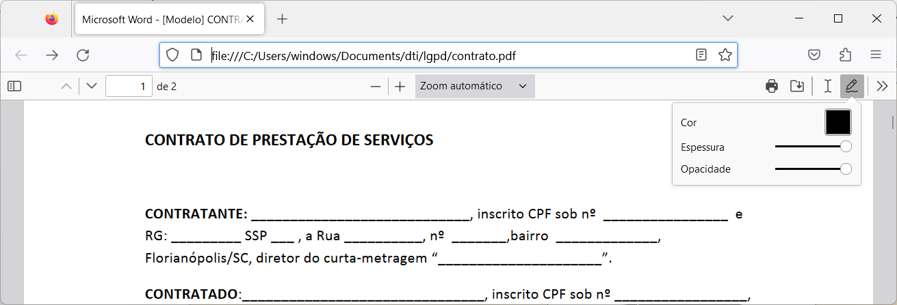
Anonimização: Técnica da sobreposição
Clicar a caneta do Firefox com máximo espessura e opacidade
Anonimização por sobreposição
Técnica da sobreposição com “quadrados” pode ser feita usando editor PDF não gratuitas: Word, Acrobat Reader (ou Suite)
Editor PDF gratuita: Libreoffice Draw

Slide 8
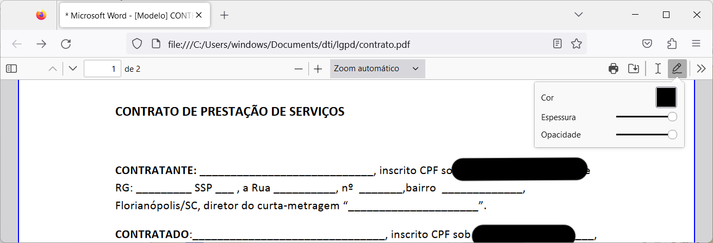
Anonimização: Técnica da sobreposição
Deslocar a caneta no texto que deseja anonimizar
Anonimização por sobreposição

Slide 9
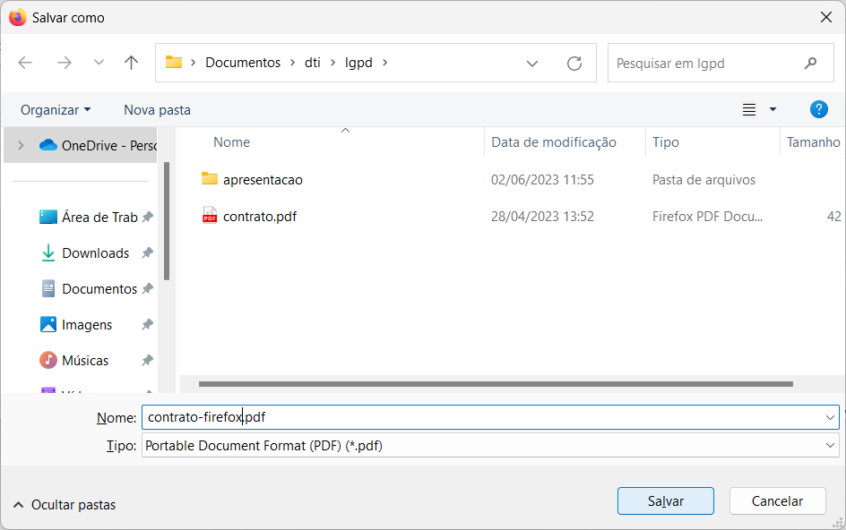
Anonimização: Técnica da sobreposição
Clicar na ícone de salvar e selecionar diretório
Anonimização por sobreposição

Slide 10
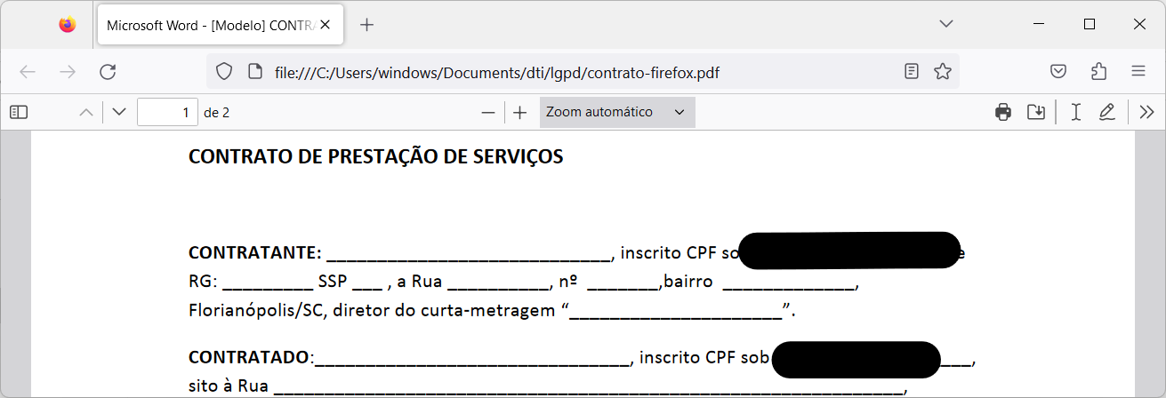
Anonimização: Técnica da sobreposição
Novo Arquivo salvo está seguro quanto a reversão?
Anonimização por sobreposição

Slide 11
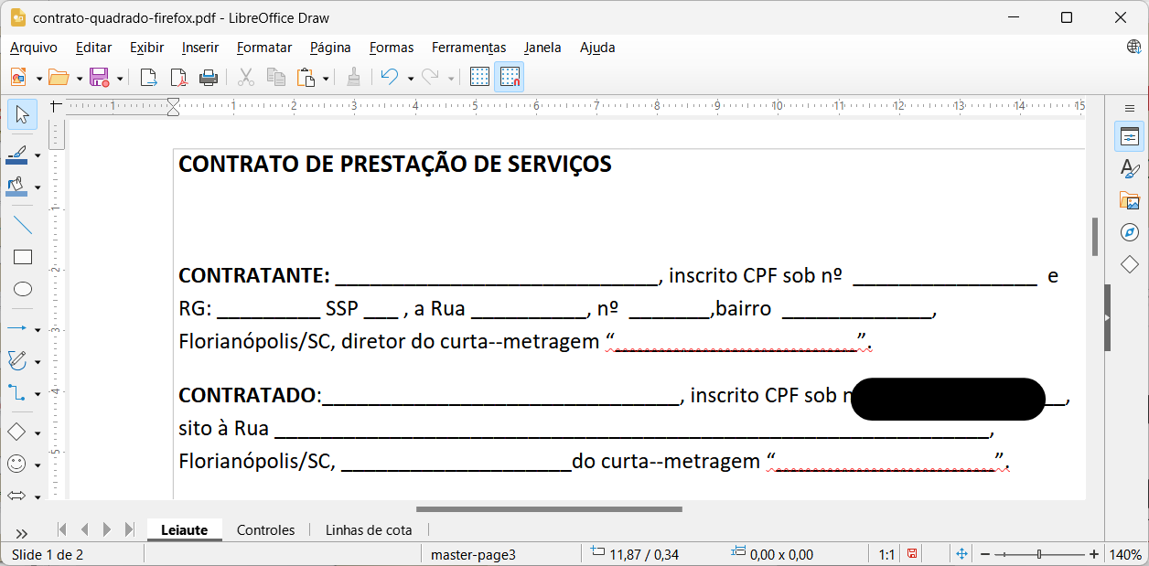
Anonimização: Técnica da sobreposição
Remoção do quadradinho com editor de PDF gratuito: Libreoffice Draw
Anonimização por sobreposição
Remoção do quadradinho com editor PDF não gratuito: Word, Acrobat Suite

Slide 12
Ferramenta para Anonimização
Contexto
Anonimização por Sobreposição
Anonimização por Substituição
Ferramenta Útil
Prof. Enzo Seraphim
Considerações

Slide 13
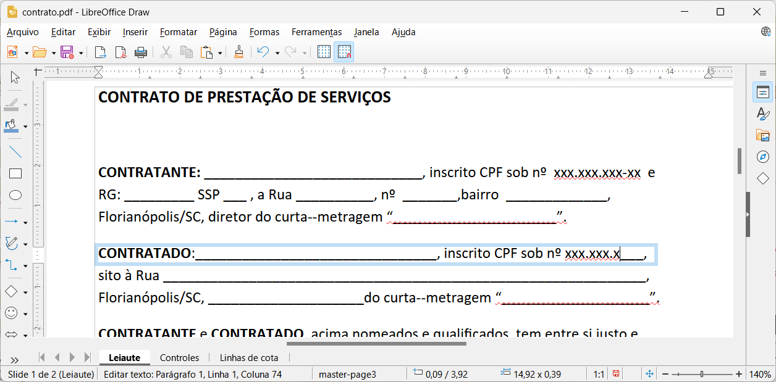
Anonimização: Técnica da substituição
Troca do CPF por “X” usando Editor de PDF gratuito: Libreoffice Draw
Anonimização por Substituição

Slide 14
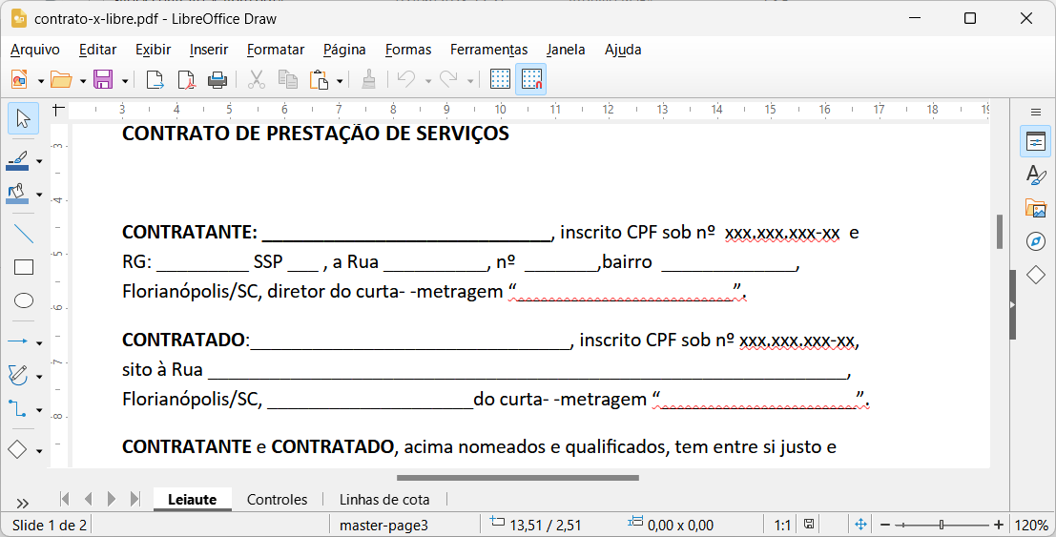
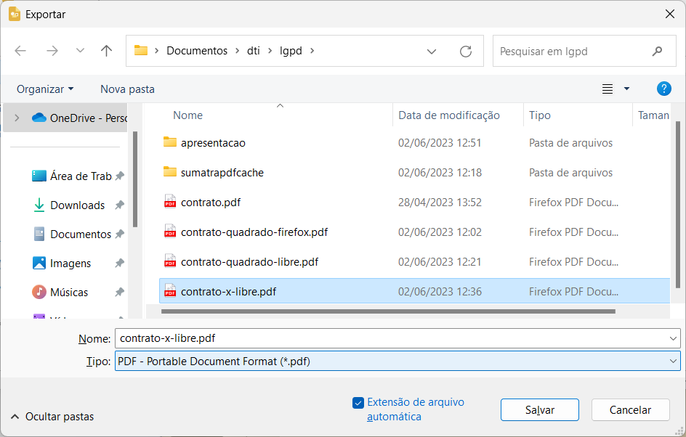
Anonimização: Técnica da substituição
Arquivo > Exportar como > Exportar diretamente como PDF
Anonimização por Substituição

Slide 15
Anonimização: Técnica da substituição
Anonimização segura
Anonimização por Substituição

Slide 16
Ferramenta para Anonimização
Contexto
Anonimização por Sobreposição
Anonimização por Substituição
Ferramenta Útil
Prof. Enzo Seraphim
Considerações

Slide 17
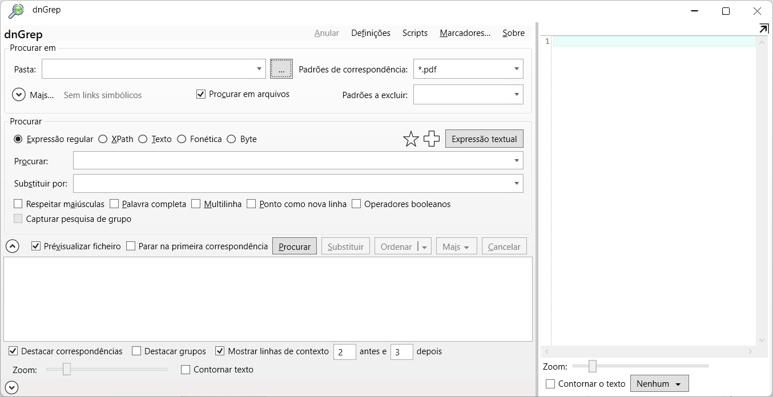
dnGrep – dngrep.github.io
(a) Pasta e arquivos de procura
(b) Expressão regular (máscara)
(c) Arquivos encontrados
(d) Exibição do conteúdo do arquivo
(a)
(d)
Ferramenta Útil
(b)
(c)

Slide 18
dnGrep – dngrep.github.io
Abrir dnGrep, clique nos três pontinho e selecionar a pasta de procura onde está localizado os arquivos a serem verificados.
Ferramenta Útil

Slide 19
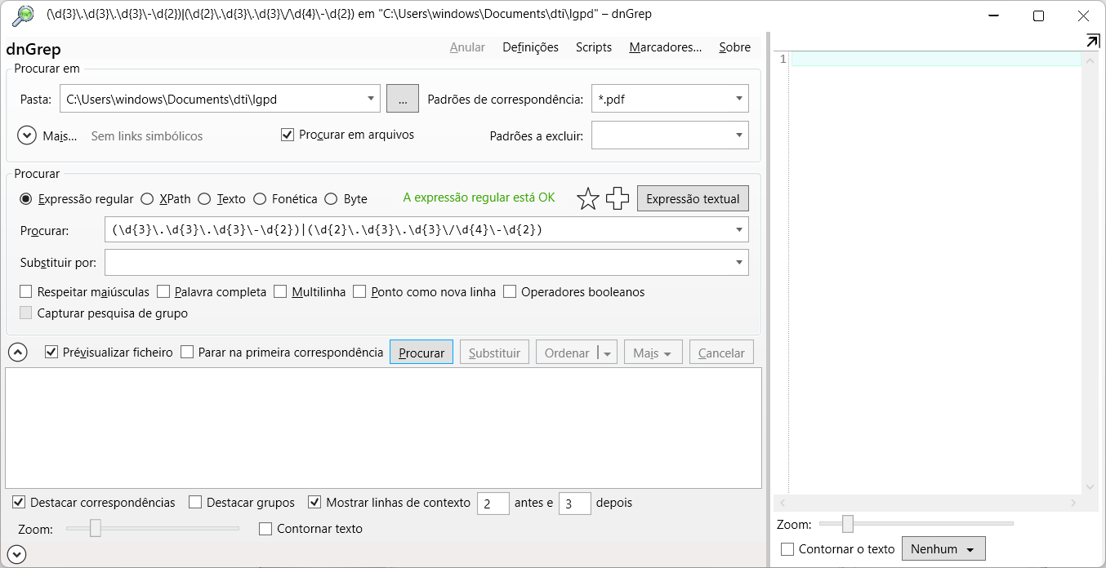
dnGrep – dngrep.github.io
Na opção Expressão Regular, digite em procurar a expressão para CPF ou CNPJ
(\d{3}\.\d{3}\.\d{3}\-\d{2})|(\d{2}\.\d{3}\.\d{3}\/\d{4}\-\d{2})
Ferramenta Útil

Slide 20
dnGrep – dngrep.github.io
Clique no Botão Procurar
Ferramenta Útil

Slide 21
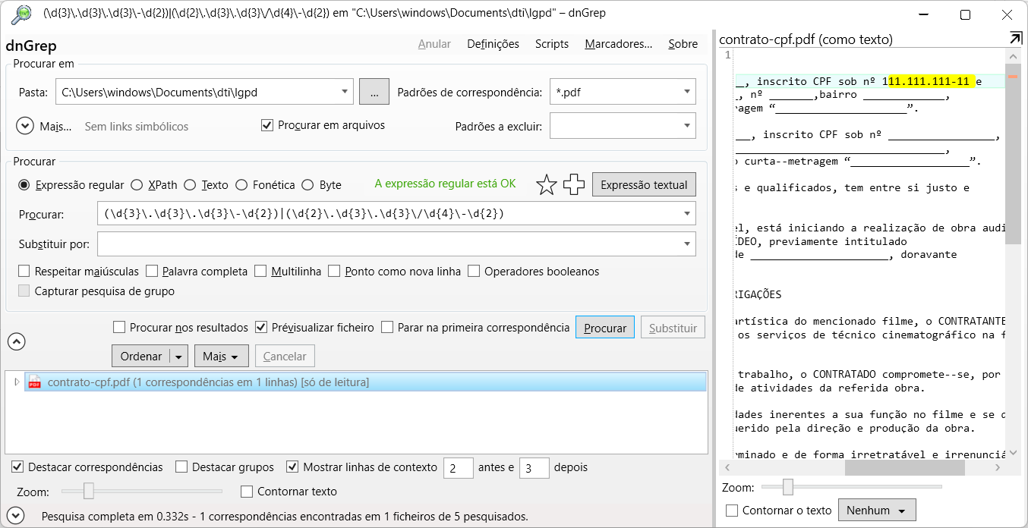
dnGrep – dngrep.github.io
Clique no arquivo pdf para mostrar o conteúdo na área de visualização
Ferramenta Útil

Slide 22
Ferramenta para Anonimização
Contexto
Anonimização por Sobreposição
Anonimização por Substituição
Ferramenta Útil
Prof. Enzo Seraphim
Considerações

Slide 23
Divulgação
Divulgar uso de ferramentas gratuitas para edição PDF para anonimização de dados pessoais
Divulgar que a prática de substituição de dados pessoais é segura
Divulgar que ferramentas que ajudam localizar dados sensíveis como dnGrep
Considerações

Slide 24
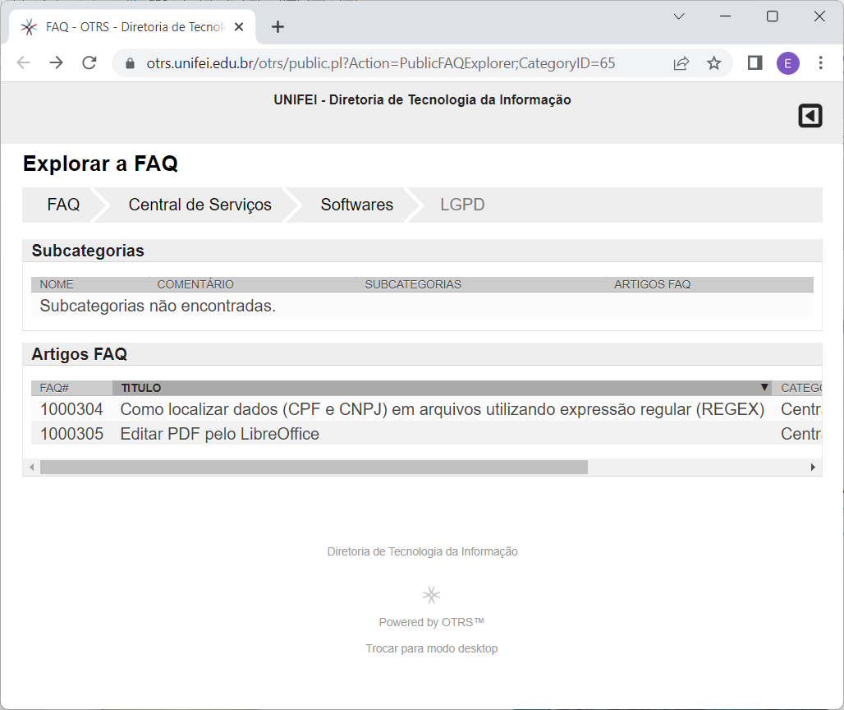
FAQ
Informações FAQ – DTI:
https://otrs.unifei.edu.br/otrs/public.pl?Action=PublicFAQExplorer;CategoryID=65
Considerações

Slide 25
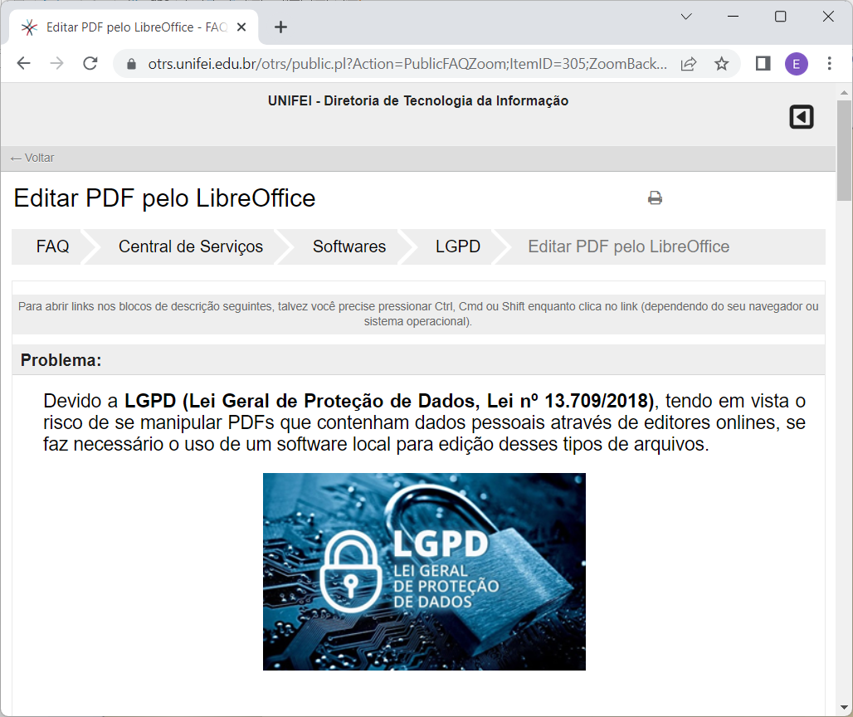
Considerações

Slide 26
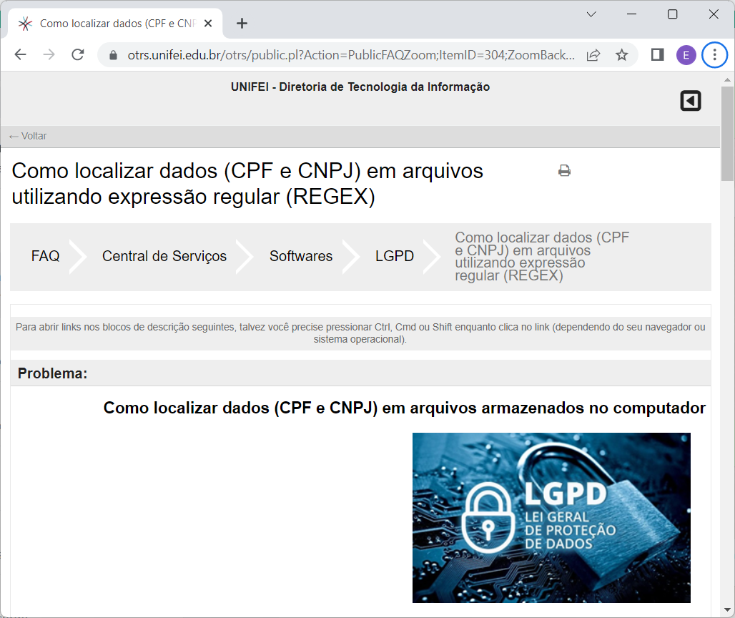
Considerações

Slide 27
Ferramenta para Anonimização
Prof. Enzo Seraphim

